Slide 1
МУНИЦИПАЛЬНОЕ ДОШКОЛЬНОЕ ОБРАЗОВАТЕЛЬНОЕ БЮДЖЕТНОЕ УЧРЕЖДЕНИЕ «МУРИНСКИЙ ДСКВ №3»
(МДОБУ «Муринский ДСКВ №3»)
ИТОГОВЫЕ МЕРОПРИЯТИЯ
ЗА ФЕВРАЛЬ МЕСЯЦ
г. МУРИНО
2022 год

Slide 2
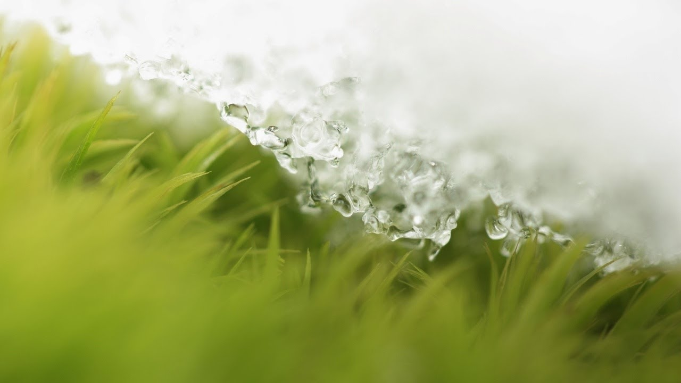
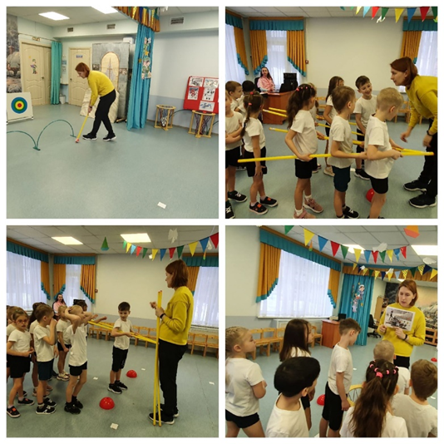
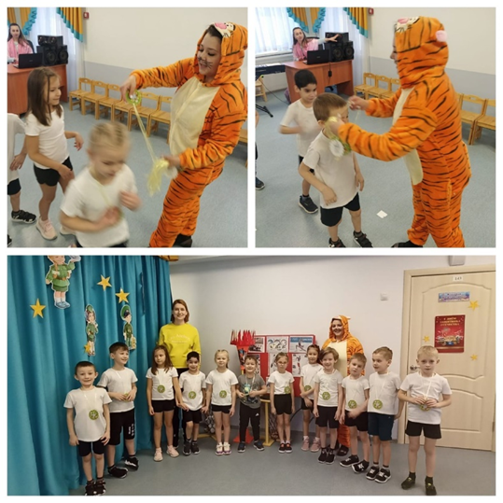
В феврале в группе «Рыбки» прошли "Малые Зимние Олимпийские Игры«.
Для ребят создавалась атмосфера радости и эмоционального благополучия.
Развлечения призвано прививать любовь к спорту и физкультуре.
Ребят познакомили с историей олимпийских игр.
Воспитывали чувство дружбы, умение побеждать и проигрывать.
А так же ребята помогли Тигрули спасти Олимпийский факел, который похитила Яга. Выполнив все её задания, они справились и вернули его.

Slide 3
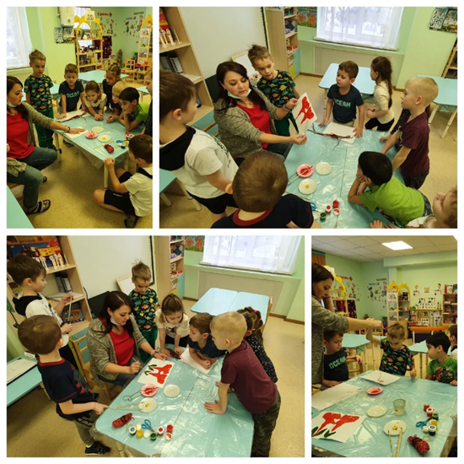
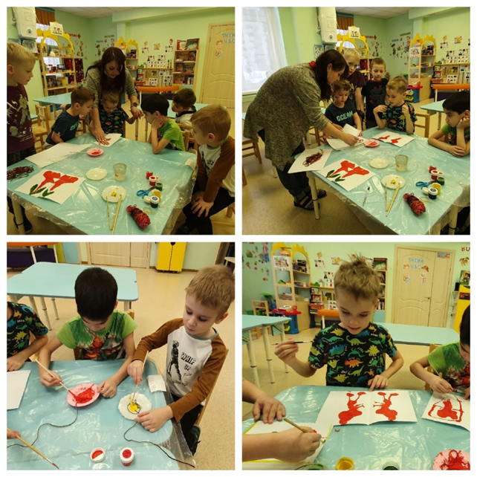
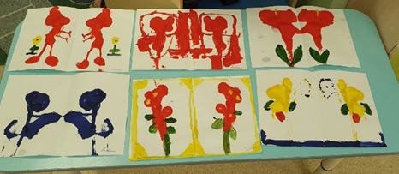
В группе «Рыбки» в феврале прошло нетрадиционное занятие «Ниткография».
Рисование нитками помогает детям не только развивать образное мышление, иметь творческий подход к каким – то нетрадиционным ситуациям. Такое искусство требует и усидчивости, помогает юным художникам научиться управлять своими пальчиками. А кроме этого, каждый шедевр, созданный ребёнком, становится абсолютно уникальным и неповторимым, ведь включается в работу детская фантазия.

Slide 4
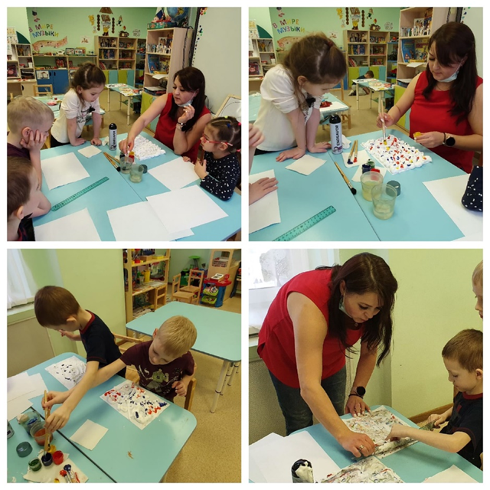
В группе «Рыбки» прошло нетрадиционное рисование: рисование на пене для бритья.
Детям очень нравятся нетрадиционные способы рисования. Это способствует развитию творческого мышления, воображения, креативности, расширению представлений об окружающем мире. И, как и обычное рисование, развивает мелкую моторику руки, тренирует мышцы кисти руки, готовит руку к письму.

Slide 5
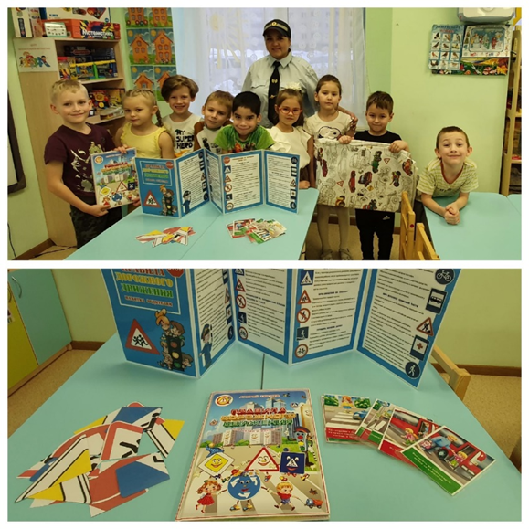
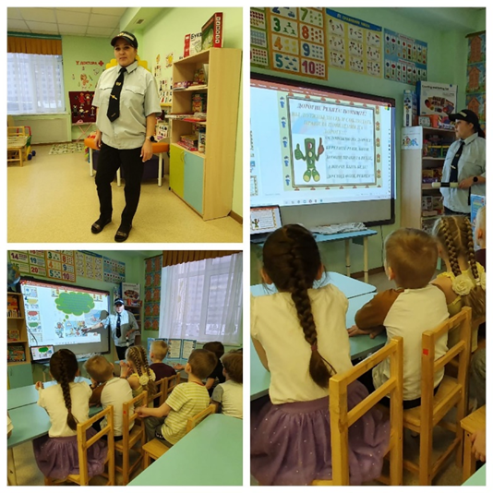
В гр."Рыбки" состоялась встреча с инспектором ГИБДД (в роли инспектора- воспитатель Сороченко О.К.).
Инспектор провел профилактическую беседу о правилах дорожного движения.
Цель беседы – профилактика детского дорожно-транспортного травматизма. Инспектор рассказал ребятам о том, как правильно вести себя на проезжей части и объяснил правила езды на велосипеде, самокате и др. детском транспорте.
Вместе с гостем ребята вспомнили основные правила безопасного поведения на дороге и дорожные знаки. Разделились на команды и выполнили задания.
На протяжении встречи дети с большим вниманием слушали инспектора ГИБДД и задавали интересующие их вопросы. В конце встречи инспектор пожелал детям быть осторожными, внимательными и беречь себя на дороге.
Подарил на память книгу "Правила дорожного движения" и многоразовую раскраску.

Slide 6
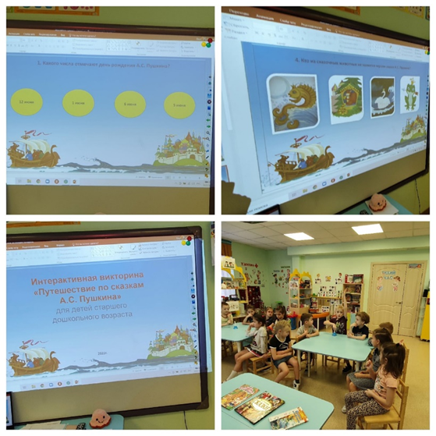
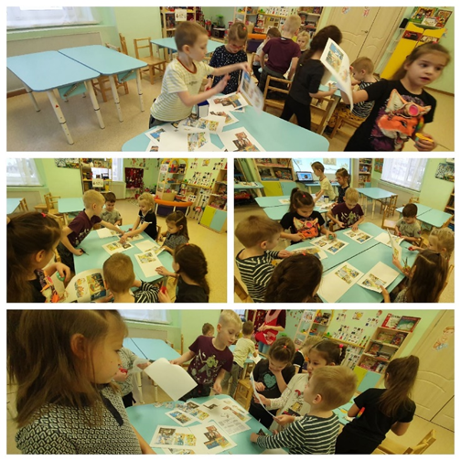
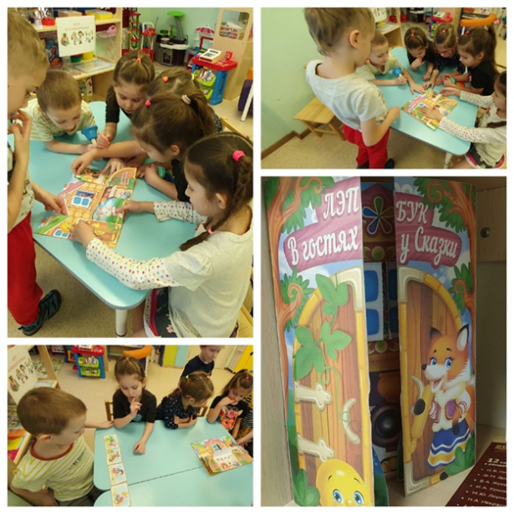
10 февраля в России считается днём памяти А. С. Пушкина.
Сказки Александра Сергеевича Пушкина близки и дороги, как взрослым, так и детям. Они не похожи одна на другую. Каждая из них по-своему любима не одним поколением.
В группе "Рыбки" прошел тематический день, посвящённый этой дате. Ребята окунулись в мир пушкинских сказок, вспомнили любимые сказки: «Сказка о золотом петушке», «Сказка о царе Салтане» и т.д. Дети слушали стихи, отрывки из сказок, с интересом рассматривали иллюстрации книг, отвечали на вопросы викторины «Путешествие по сказкам А.С.Пушкина».
Прекрасным завершением было изготовление книжки малышки.
Также, ребята познакомились с лэпбуком изготовленным воспитателем "В гостях у сказки".

Slide 7
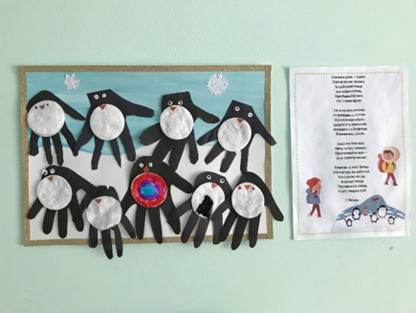
В феврале в группе «Дельфинчики» проводилось нетрадиционное занятие-путешествие в Антарктиду. В частности, ребята выделили одного обитателя тех северных мест – пингвина. Для закрепления в памяти новых знаний о пингвинах дети сделали забавные аппликации этих птиц, взяв за основу отпечаток своей ладошки.

Slide 8
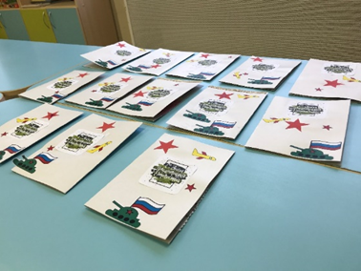
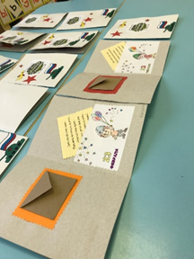
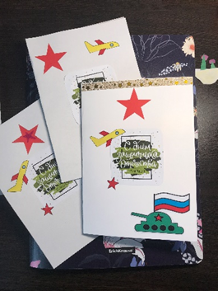
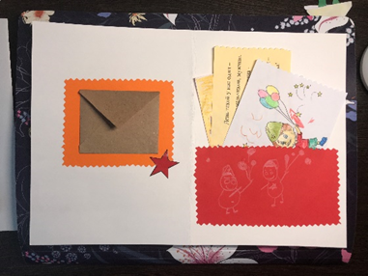
К знаменательной дате февраля группа «Дельфинчики» создавала из разных символик праздника «День защитника Отечества» открытки с чудесами. В различные секретные «кармашки» и конвертики детки вложили для своих родителей стихотворение (некоторые дети, даже его выучили и рассказали папам лично), раскраску и свои собственные рисунки-сюрпризы.

Slide 9
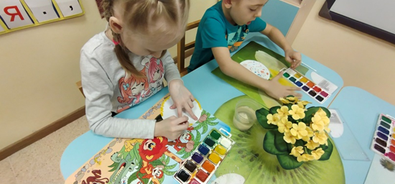
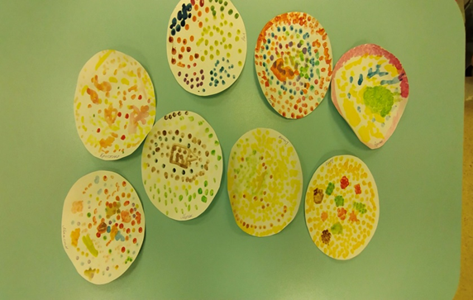
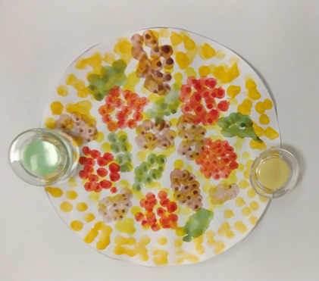
9 февраля в группе «Жемчуженки» прошло нетрадиционное занятие «Международный день пиццы».
Мало какой продукт снискал себе такую же популярность и известность, как пицца. Это простое, на первый взгляд, итальянское национальное блюдо, представляющее собой тонкую лепёшку с начинкой из томатной пасты, оливкового масла, помидор, моцареллы и базилика снискало себе уважение и обрело поклонников по всему миру.
В этот день ребята приняли участие в беседе «Мама, мио!», узнали откуда появилась пицца, ее историю. А также нарисовали ватными палочками свою маленькую пиццу. Такой вид рисования развивает не только фантазию, но и мелкую моторику рук.

Slide 10
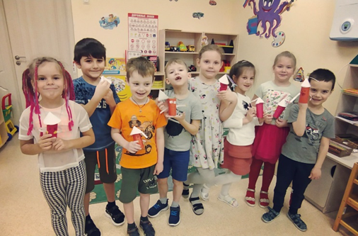
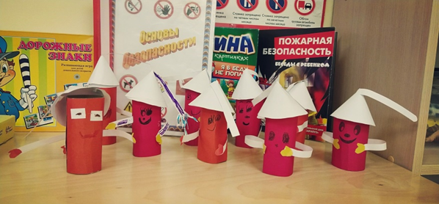
7 февраля в группе «Осьминожки» прошло развлечение «День рождение Огнетушителя».
Ребята в этот день вспомнили правила безопасного поведения при пожаре, узнали про виды огнетушителя, и его историю. Также ребята приняли участие в викторине «Я в беду не попаду». И на память об этом дне изготовили из бросового материала маленького помощника, огнетушителя.

Slide 11
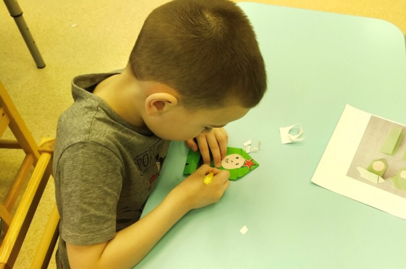
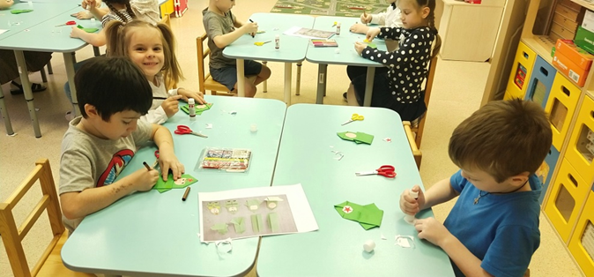
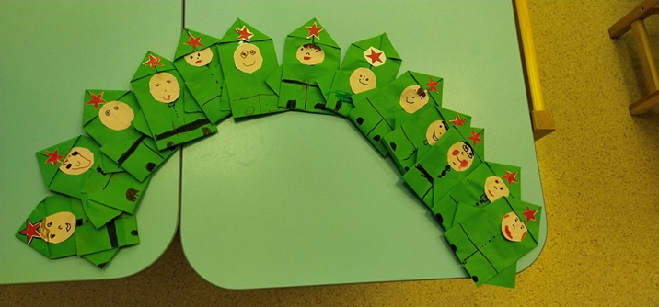
В преддверье праздника «23 февраля» ребята группы «Осьминожки» подготовили для своих пап подарки.
Ребята изготовили солдат в технике оригами.

Slide 12
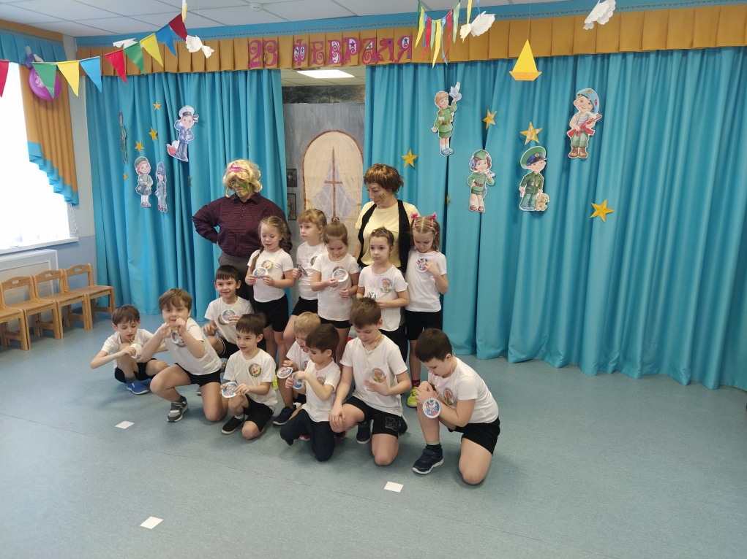
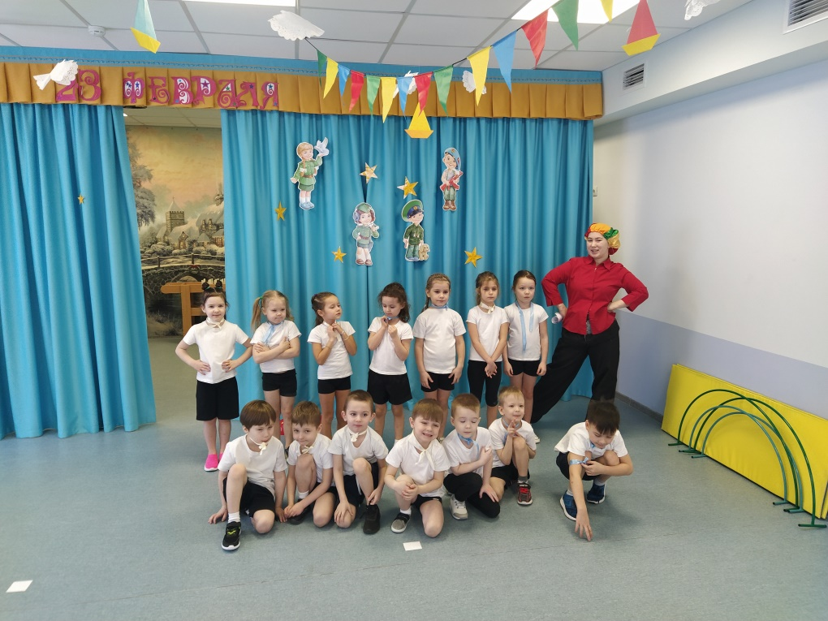
С 21 по 24 февраля прошли спортивные досуги «Будем в армии служить, будем Родину любить».
Целью мероприятия стало создание благоприятного эмоционального состояния у детей посредством активизации двигательной деятельности, развитие физических качеств по средствам эстафет, расширение представления детей о празднике, посвящённом дню защитника Отечества.
В гости к ребятам заглянули Малыш и Карлсон, вместе с ребятами они прошли подготовку к арми, преодолевали различные препятствия.

Slide 13
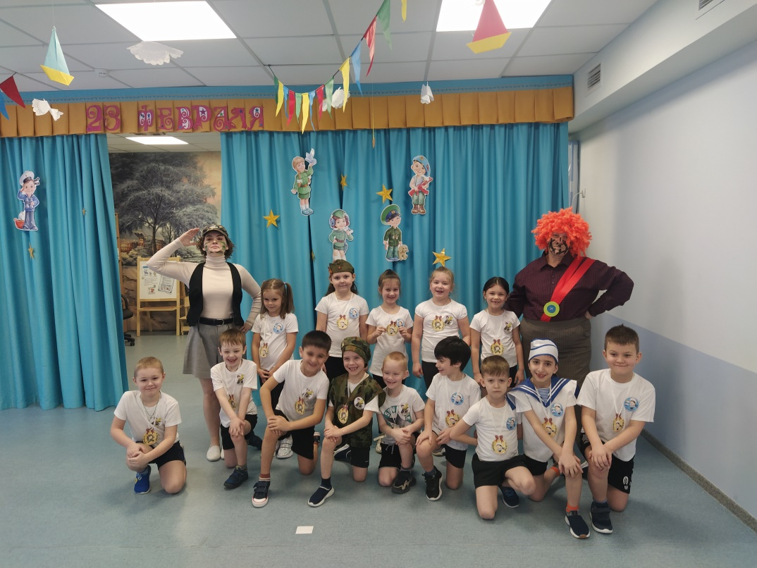
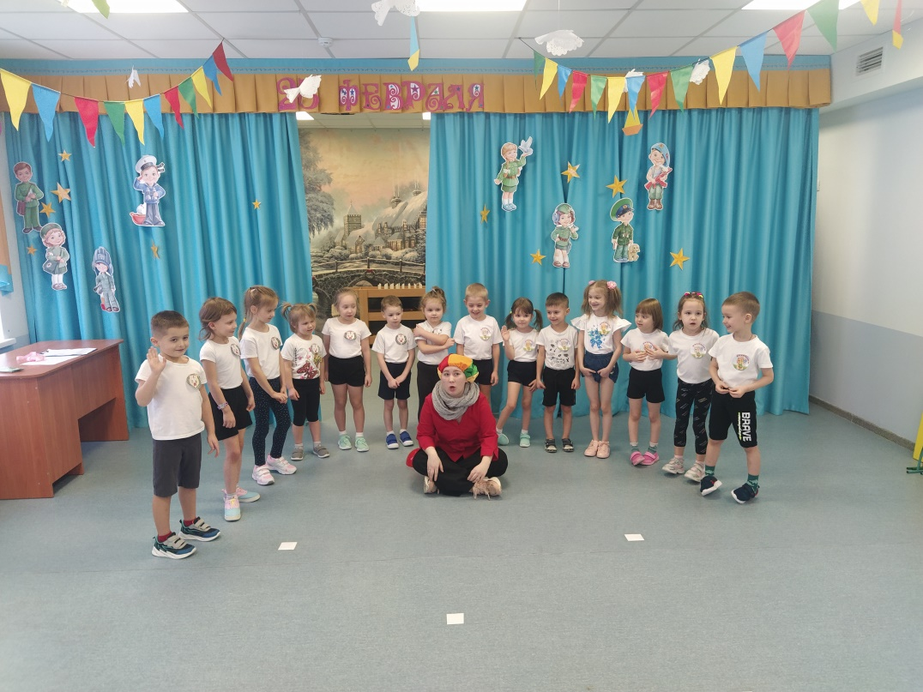
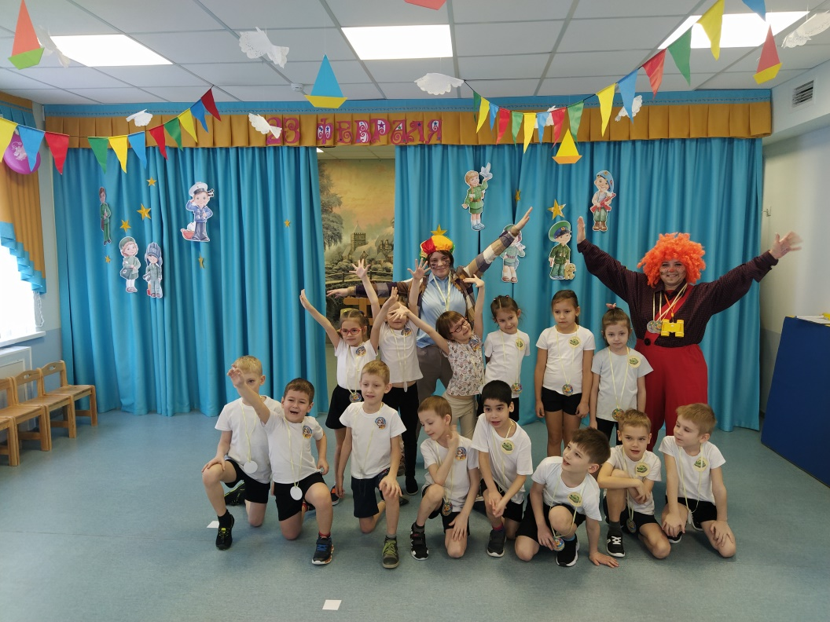

Slide 14
СПАСИБО ЗА ВНИМАНИЕ!

